Slide 1
ПРАКТИКУМ З РОЗВ`ЯЗУВАННЯ ФІЗИЧНИХ ЗАДАЧ
3-4 курси - 014 Середня освіта (фізика)
факультет комп`ютерних наук, фізики та математики
Програма внесена до Збірника авторських програм з дисциплін кафедри фізики та методики її навчання Херсонський державний університет для підготовки студентів на здобуття ступенів вищої освіти «бакалавр», «магістр». Свідоцтво про реєстрацію авторських прав №79262 від 02.04.2018.

Slide 2
Мета курсу: сформувати практичні уміння майбутнього учителя фізики з методики розв’язування задач
Завдання курсу Теоретичні Сформувати здатність розуміти фізичну сутність задачі. Сформувати здатність довести зміст задачі та хід її розв’язання до учнів. Оволодіти методикою проведення уроків з розв’язування задач. Засвоїти методику розв’язування задач різних типів: графічних, обчислювальних, якісних. Навчити спрощувати чи ускладнювати задачу залежно від рівня. Практичні Сформувати вміння добирати задачі до уроку в залежності від мети. Сформувати вміння доводити зміст та хід розв’язування задач до учнів.

Slide 3
КОМПЕТЕНТНОСТІ
Після вивчення курсу «Практикум з розв’язування фізичних задач» студенти повинні набути таких компетентностей
Теоретична компетентність:
основні теоретичні питання методики розв’язування і складання фізичних задач;
структурні особливості різних типів задач;
конкретні прийоми розв’язання задач.
Практична компетентність:
здійснювати різні способи постановки фізичної задачі;
розкривати перед учнями фізичний зміст задачі;
раціонально записувати умову задачі;
вводити в умову спрощення, вести пошук і складати план розв’язання;
використовувати аналіз розв’язку, досліджувати і оцінювати одержані результати;
в процесі розв’язування задачі використовувати різноманітні дидактичні засоби.

Slide 4
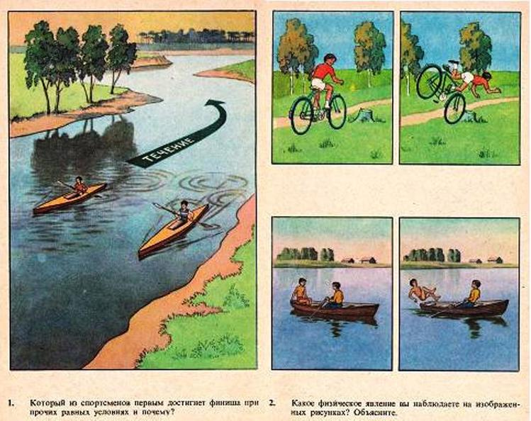
ЗАДАЧІ З ФІЗИКИ В МАЛЮНКАХ

Slide 5
Програма навчальної дисципліни
Тема: Методика розв’язування задач з кінематики, динаміки, статики.
Методика розв’язування задач з кінематики: обчислювання середньої швидкості руху й середньої швидкості переміщення; рівноприскорений рух з дослідженням одержаного результату. Методика розв’язування задач з кінематики: графічні задачі. Методика розв’язування задач з кінематики: задачі на закон додавання швидкостей. Методика розв’язування на рух тіл під дією сили тяжіння. Методика виконання вправ з динаміки.
Методика розв’язування задач з динаміки в інерціальних системах відліку. Методика розв’язування задач на рівновагу тіл, коли відсутня вісь обертання.

Slide 6
Програма навчальної дисципліни
Тема: Методика розв’язування задач на закони збереження, молекулярно-кінетичну теорію.
Методика розв’язування задач на закон збереження імпульсу. Методика розв’язування задач на закон збереження енергії. Методика розв’язування задач на основні положення МКТ.
Методика розв’язування графічних задач на газові закони. Методика розв’язування обчислювальних задач на газові закони та рівняння стану ідеального газу.
Методика розв’язування задач на властивості пари і вологість повітря. Методика розв’язування задач на властивості рідин, твердих тіл.

Slide 8
Програма навчальної дисципліни
Тема: Методика розв’язування задач з термодинаміки та електростатики
Методика розв’язування задач на термодинаміку, на рівняння теплового балансу. Методика розв’язування задач на теплові двигуни. Методика розв’язування задач на зміну внутрішньої енергії під час виконання механічної роботи.
Поелементна підготовка учнів до розв’язування задач з електростатики: закон Кулона, напруженість електричного поля; потенціал.
Методика розв’язування задач на визначення ємності провідника, що один знаходиться у просторі. Методика розв’язування задач на електроємність конденсатора. Методика розв’язування задач на обчислення конденсаторних тіл.

Slide 9
Програма навчальної дисципліни
Тема: Методика розв’язування задач на постійний струм та магнітне поле
Методика розв’язування задач на закон Ома для ділянки кола з ЕРС. Методика розв’язування задач на обчислення електричних кіл.
Методика розв’язування задач на магнітне поле. Методика розв’язування задач на електромагнітну індукцію. Методика розв’язування задач на вільні електромагнітні коливання.

Slide 10
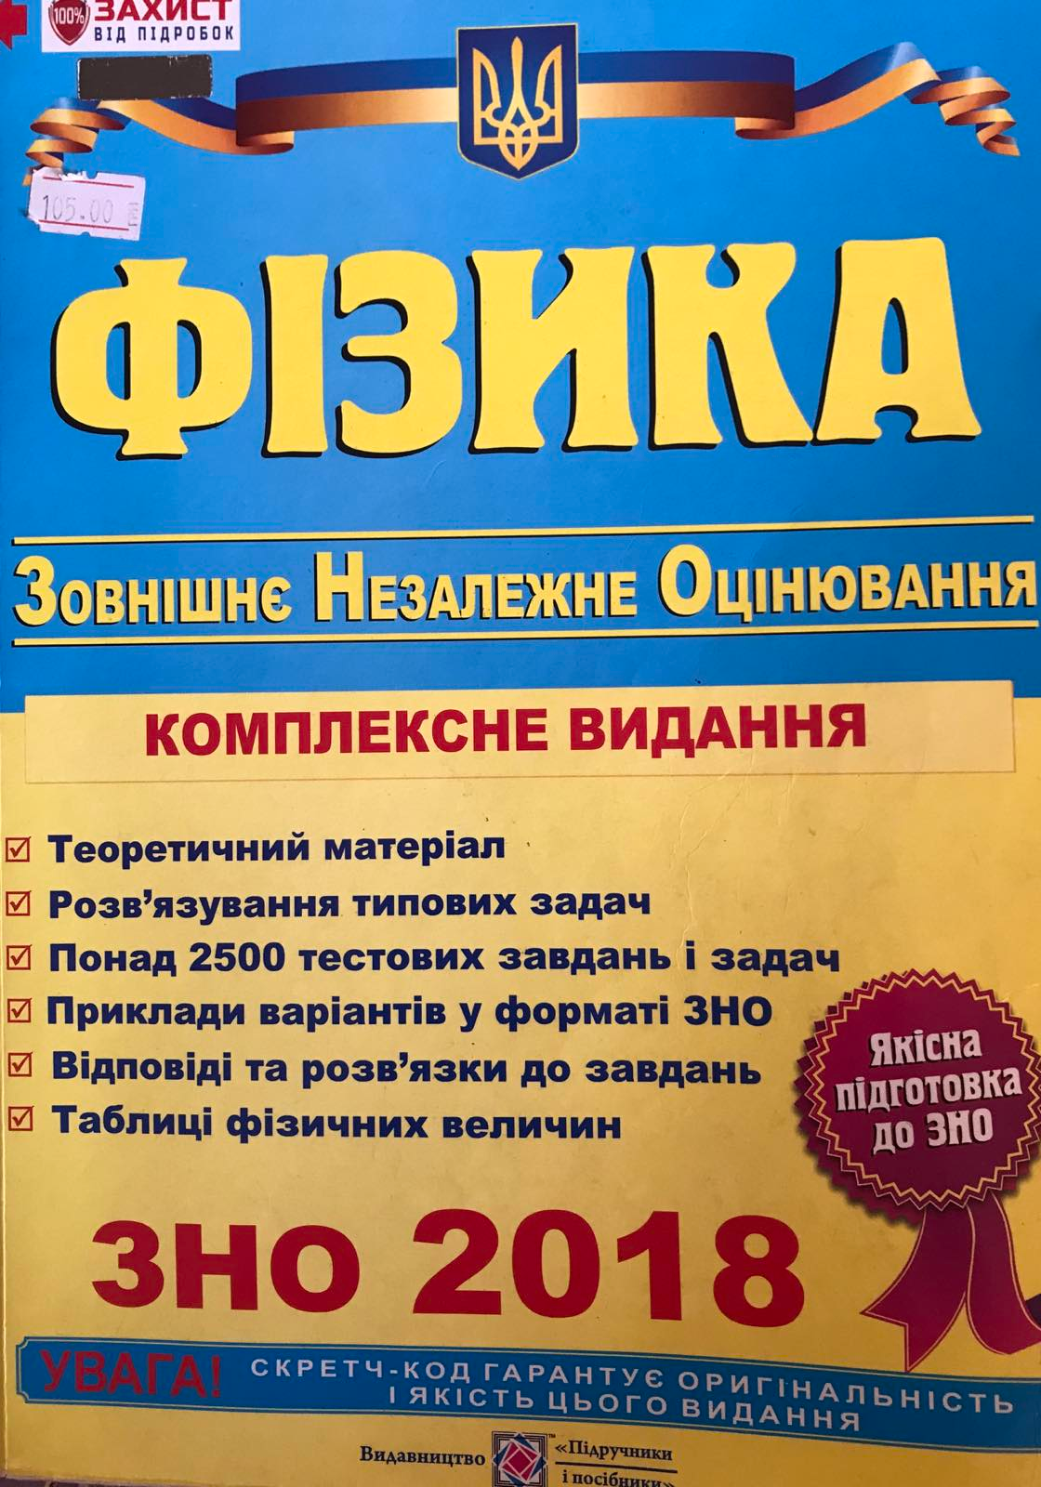
Ти класний вчитель, якщо твої учні вміють розв`язувати задачі!!!

Slide 11
Програма навчальної дисципліни
Тема: Методика розв’язування задач на змінний струм, світлові хвилі, з квантової фізики
Методика розв’язування задач на змінний струм. Трансформатори. Закон Ома для змінного струму, резонанс. Методика розв’язування задач на електромагнітні хвилі.
Методика розв’язування задач із хвильової оптики: інтерференція, дисперсія.
Методика розв’язування задач на фотоефект.
Методика розв’язування задач з атомної фізики.
Методика розв’язування задач з фізики атомного ядра.

Slide 12
ЯК НАВЧИТИ УЧНЯ РОЗВ`ЯЗУВАТИ ЗАДАЧІ З ФІЗИКИ? – ЦЕ НАЙСКЛАДНІШЕ МЕТОДИЧНЕ ПИТАННЯ!!!
БУДЕ ЦІКАВО!

